Slide 1



UBND QUẬN LONG BIÊN
TRƯỜNG MẦM NON NẮNG MAI
LĨNH VỰC PHÁT TRIỂN NGÔN NGỮ
LÀM QUEN VĂN HỌC
Đề tài: Thơ: “Con tàu”
Lứa tuổi: Nhà trẻ (24 – 36 tháng)
GV: Đặng Ánh Tuyết
NĂM HỌC: 2022 -2023

Slide 2

I. MỤC ĐICH – YÊU CẦU
1. Kiến thức:
- Trẻ nhớ tên bài thơ, tác giả. Trẻ hiểu nội dung bài thơ.
2. Kỹ năng:
- Rèn trẻ đọc diễn cảm giọng điệu. Đọc thuộc bài thơ
3. Thái độ:
- Giáo dục trẻ biết ý thức khi tham gia giao thông
II. CHUẨN BỊ
Bài giảng điện tử, …

Slide 3
Cô giới thiệu ,đọc mẫu lần 1
Con tàu
Xình xịch xình xịch
Con tàu xanh xanh
Nó chạy nhanh nhanh
Còi reo vui quá
U...u...u...u

Slide 4
Cô vừa đọc cho các con nghe bài thơ gì?
Của tác giả nào?
Cô mời các con cùng nghe lại bài thơ này một lần nữa nhé.

Slide 5
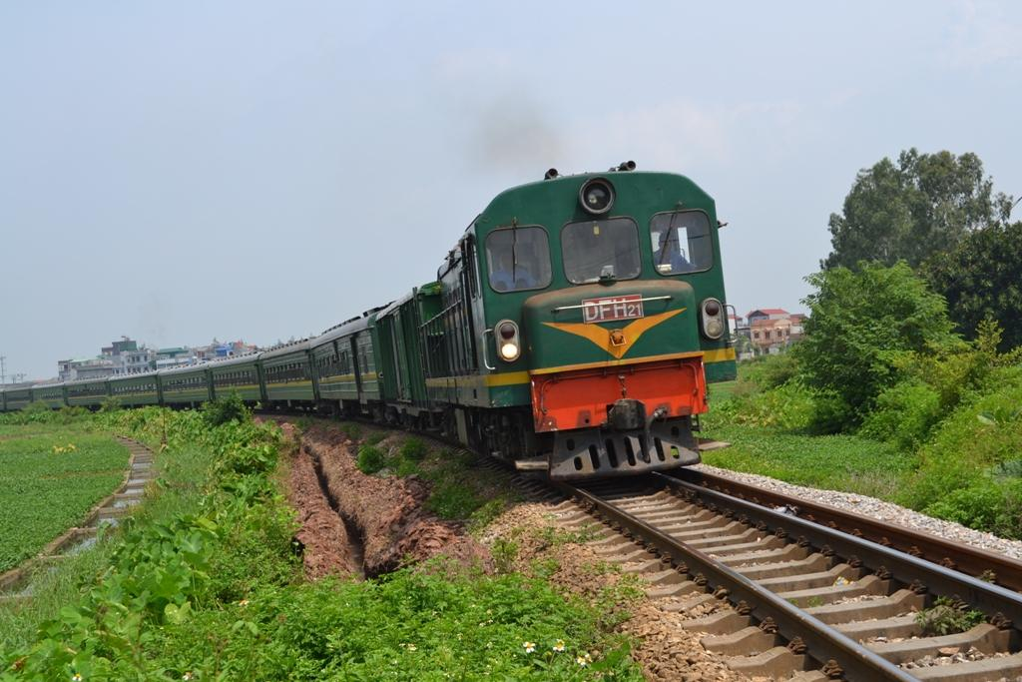
Thơ: Con tàu
Xình xịch xình xịch
Con tàu xanh xanh
Nó chạy nhanh nhanh
Còi reo vui quá
U...u...u...u

Slide 6

CÔ VỪA ĐỌC CHO CẢ LỚP NGHE
BÀI THƠ GÌ?

Slide 7
BÀI THƠ DO AI SÁNG TÁC ?

Slide 8
BÀI THƠ NÓI VỀ
PHƯƠNG TIỆN GÌ?

Slide 9
TRONG BÀI THƠ CON TÀU
CÓ MÀU GÌ VẬY CÁC CON?
KHI TÀU CHUYỂN BÁNH THÌ CON TÀU CHẠY THẾ NÀO ?

Slide 10

- Cô cho trẻ đọc thơ
- Chú ý trẻ đọc ngọng sửa cho trẻ
Thơ: Con Tàu
Xình xịch xình xịch
Con tàu xanh xanh
Nó chạy nhanh nhanh
Còi reo vui quá
U...u...u...u

Slide 11

Trò chơi củng cố :
BÉ TÀI GIỎI
Luật chơi: Trên màn hình cô có những hình ảnh về các phương tiện giao thông , nhiệm vụ của chúng mình là tìm xem phương tiện giao thông nào vừa xuất hiện và hãy bắt chước tiếng kêu của các phương tiện mà con vừa tìm được.

Slide 12
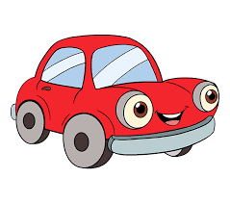
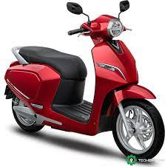
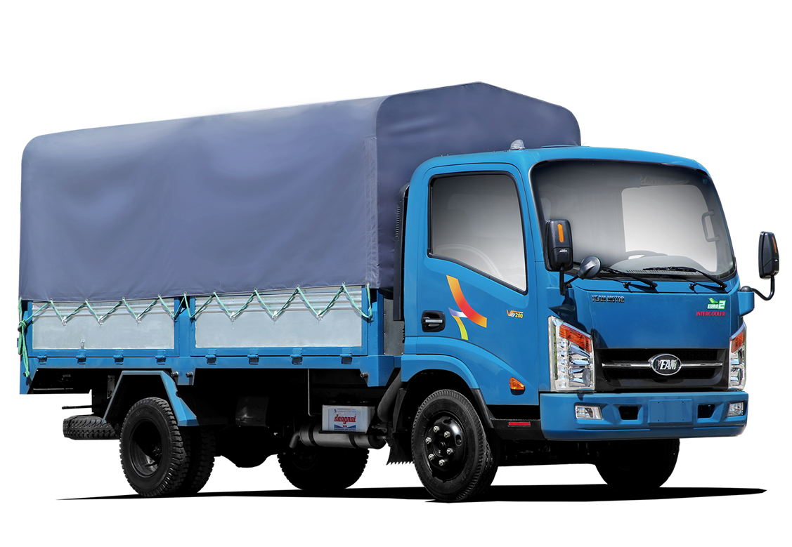
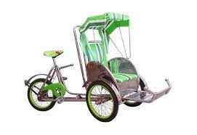

Slide 13

